Slide 1
Pemrograman 3
Perancangan Tampilan Program

Slide 2
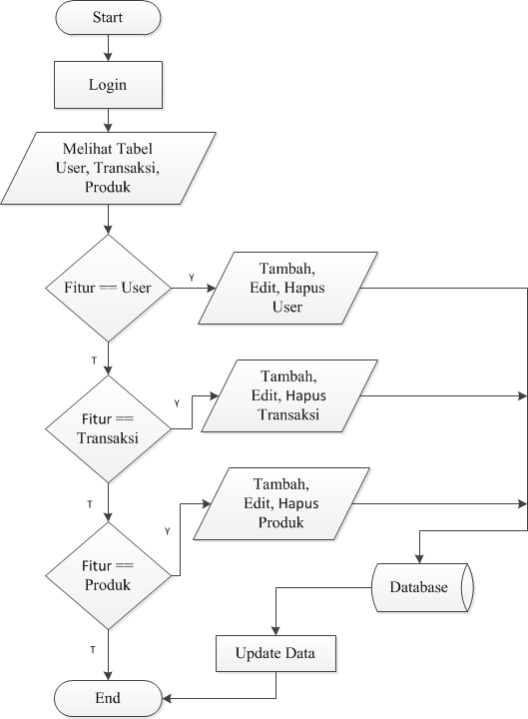
Workflow

Slide 3
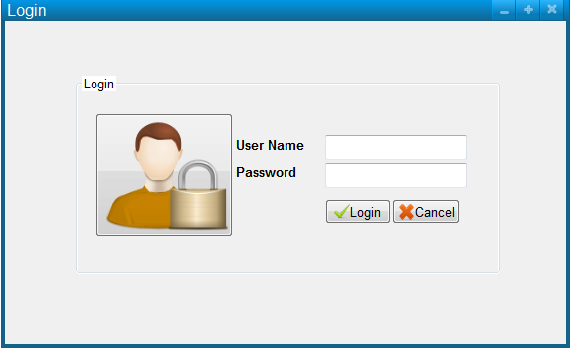
Rancangan Tampilan
Tampilan Login

Slide 4
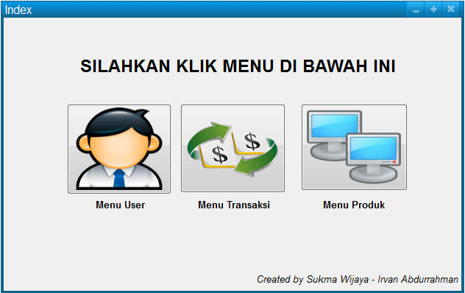
Tampilan Index

Slide 5
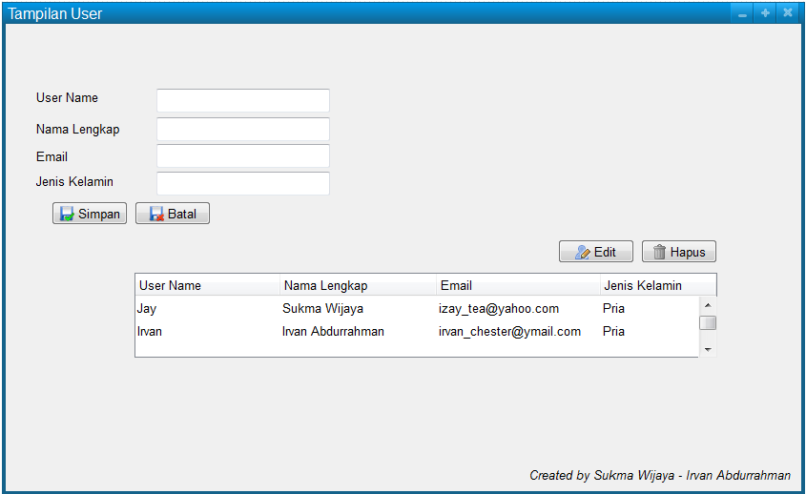
Tampilan tabel user

Slide 6
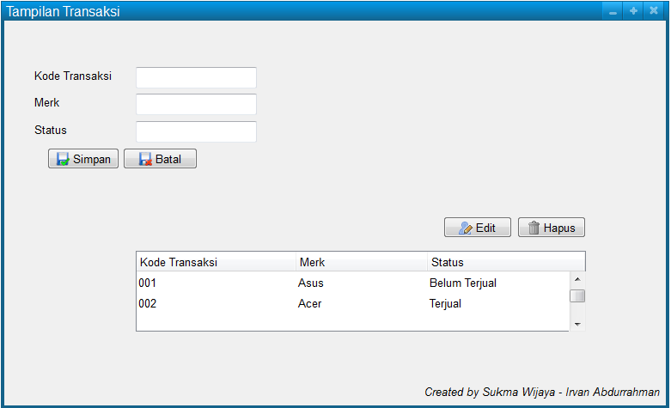
Tampilan tabel transaksi penjualan

Slide 7
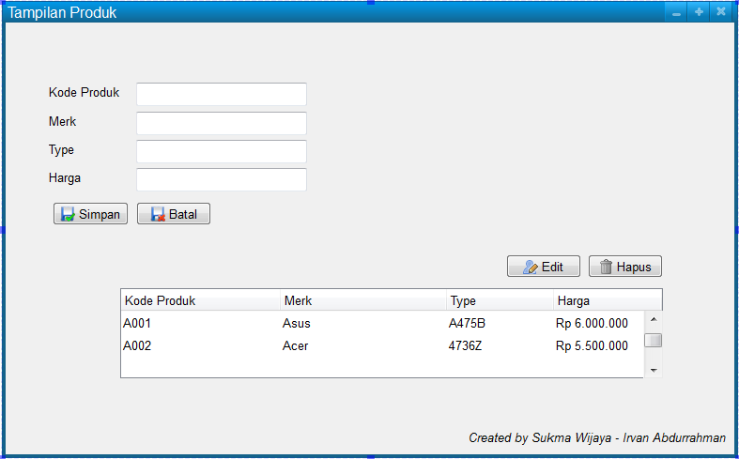
Tampilan tabel produk

Slide 8
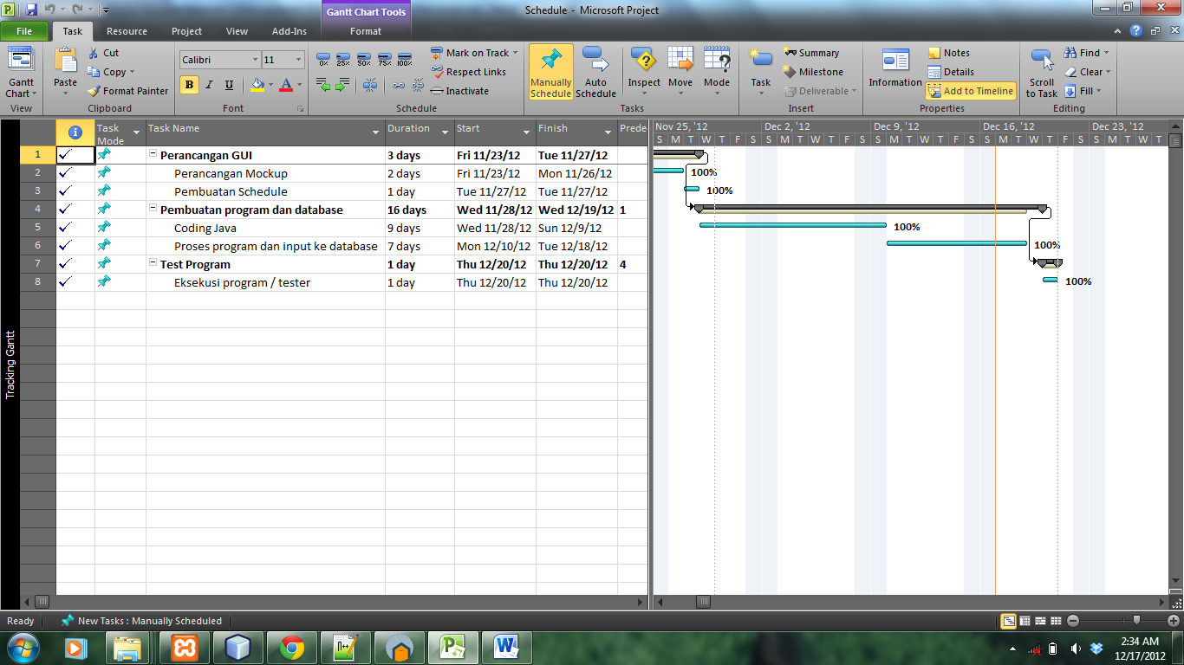
Tampilan Gantt Chart

Slide 9
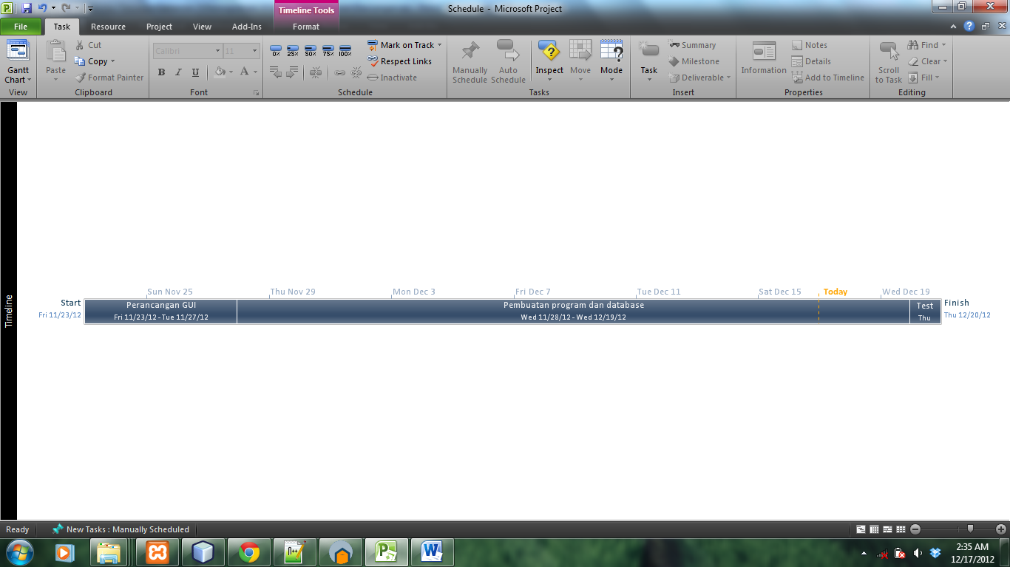
Tampilan Timeline

Slide 10
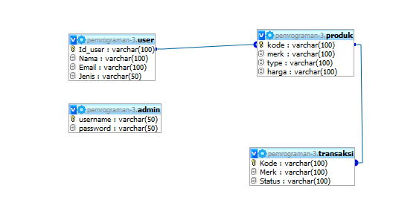
Relationship

Slide 11
Terima Kasih

